Slide 1
SDM
May-2013
Mai Thanh Phuoc

Slide 2
Content
1. Design of common data
2. Introduce SDM design

Slide 3
1. Overview about common data
Common Data
Data of A
Data of B
6. Set
6. Set
Server A
5. Get
1.Set
5. Get
Server B
SDM
3.Notify
3.Notify
2. Set
4. Get
Change flag of SDM
Change flag of A
Change flag of B
4. Get

Slide 4
1. Overview about common data
Image Header
Image B Info[4]
IMAGE Information
SDM common data
Image M Info[3]
STATE Information
Image D Info [2]
SYSTEM Information
PROBE Information
Probe Data Probe[6]
SDM
State Change Flag
Server A
Server B

Slide 5
I. OVERVIEW about common data
IMAGE_HEAD_t h
IMAGE_INFO_t
IMAGE_B_t b[4]
COMMON_DATA_t
IMAGE_M_t m[3]
SYSTEM_INFO_t
IMAGE_D_t d[2]
STATE_INFO_t ( new & old )
PROBE_INFO_t
PROBE_DATA_t Prb[6]
STATECHG_t SDM
STATECHG_FLG_t
STATECHG_t Server A
STATECHG_t Server B

Slide 6
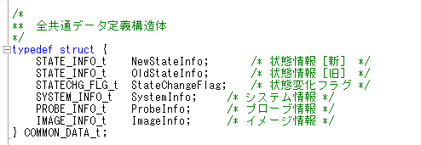

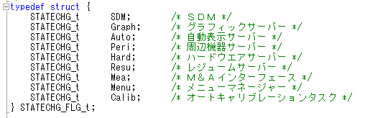
1. Overview about common data
Reference:
\common\cdata\

Slide 7
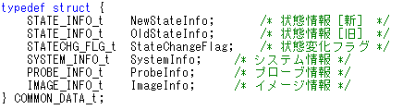
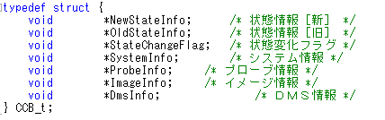
1. Overview about common data
CDAL.DLL
SDM
Server A
SDM_ADDRESS_t
{
………
CCB_t*ccb;
………
}
CCB_t*ccb_serverA;
STATECHG_t stsChange_A

Slide 8
2 Introduce sdm design (SEN)
Function A
Function C1
Function B
Function C2
SDM
Function C
Function C3
Function
Distinguished by FC_xxx ID ( function code )
Function C4
Function D
Function C5
Feature – Group function – Parent Function-SDM Entry
Distinguished by SEN_xxx ID
SEN: SDM Entry Number

Slide 9
2. Introduce sdm design(SEN)
Each SEN ID is linked to an EAB ( Entry Address block ) structure (SDM_EAB_t)
SDM_EAB_t structure includes
Address of initial module
Address of preset module
Address of check environment module
Address of probe module

Slide 10
2. Introduce sdm design(SEN)
Start system
Initial module
Start system
Preset module
Change preset setting
Change probe
Probe module
Related data is changed
Check Environment

Slide 11
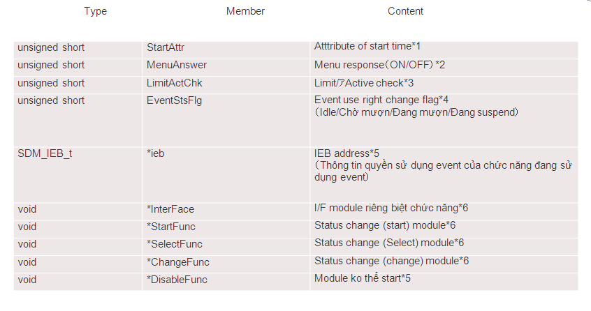
2. Introduce sdm design(FCB)
Each function code is linked to a FCB structure
Member of FCB includes

Slide 12
2. Introduce sdm design(FCB)
Start Attribute
Là nhân tố quyết định cách thức framework và các chức năng khác tương tác với FC
SSA_EVENT(0)：Request quyền sử dụng event
SSA_START(1)：Start/End 1 chức năng (on/off)
SSA_SELECT(2)：Select(Cho menu I/F) （Như chức năng AIP，SpatialCompound,…）
SSA_CHANGE(4)： Change（Chức năng STC）
SSA_REQUEST(5)： Request data change（Ví dụ như là notify date từ date server, notify Frame từ Hardware server,…）

Slide 13
2. Introduce sdm design(FCB)
Example
User có thể cho phép Circle hiển thị hay không hiển thị từ menu Circle ( ON/OFF ) => SSA_START
User có thể cho phép Circle hiển thị hay không hiển thị từ menu Circle ( ON/OFF ). Khi Circle ON , thì T.B có thể được dùng để move Circle đi => SSA_EVENT
User có thể thay đổi Diameter của Circle thông qua Diameter SW ( Min: 100, Max:500) => SSA_SELECT
Màu củ circle được hardware tính dựa trên index của user đã chọn , sau khi tính xong thì Circle sẽ được vẽ lại với màu mới => Hardware phải request SDM update lại màu => SSA_REQUEST

Slide 14
2. Introduce sdm design(FCB)
Ứng với mỗi giá trị của Start attribute thì cần implement module khác nhau
Start Attribute | Module | Note
SSA_START | Start module
SSA_SELECT | Select module
SSA_EVENT | Start module Select module Change module | Tùy req và ngữ cảnh mà chọn lựa module
SSA_REQUEST | Start module
SSA_CHANGE | Change module

Slide 15
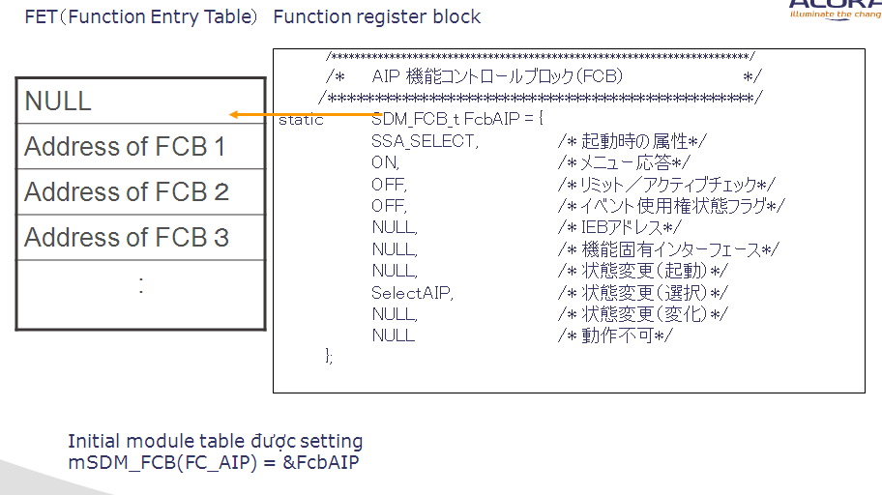
2. Introduce sdm design(FCB)
Tất cả các FCB của hệ thống được quản lý tại 1 array ( FET: Function Entry Table )

Slide 16
2. Introduce sdm design(FCB)
Trạng thái của mỗi function được quản lý bởi 2 flag
Enb Flag: Cho biết function có thể được thao tác hay không ( enable/disable )
Act flag: Cho biết function đang hoạt động hay không
Cách setting
mSDM_ENB_FLG(Function code) = ON/OFF
mSDM_ACT_FLG(Function code) = ON;

Slide 17
2. Introduce sdm design(Summary)
Start system
Initial module(SEN A)
Start system
Preset module(SEN A)
Change preset setting
Change probe
Probe module(SEN A)
Change value
Status Change module(FC A1)
Related data is changed
Check Environment module(SEN B)

